Slide 1
计算概论与程序设计基础
简明总结（2）
丁家恳
20191012-20191018

Slide 2
前言
本周学习总结跨越较多课程，课程细节无法一一列出，故本次课件仅列出个人的课程理解总结。计划写10页。

Slide 3
课程7~课程13
“对于任何一种语言而言，基本成分不外乎数据成分、运算成分、控制成分、传输成分四种。”若想快速地对C语言有一个整体上的认识，可以从这四点出发。
先谈数据成分。我们从计算机运行原理可以知道：任何数据在计算机中的存储都要借助存储单元（内存），且计算机能操作的最小存储单元为8bit（1字节)；任何数据在计算机的存储单元中都以二进制的形式表示。那么，对于单个的数据，假设它所占有的存储单元是1字节，它在计算机中的存在状态可以想象为如下的形式：
00000001

Slide 4
另外，在内存中，每一个字节的存储空间互相连接，我们可以将内存想象成一条长长的带子。不同的存储数据就存储在这条长长的“带子”中。
对于基本的数据类型，它们的区别主要体现在占用存储单元长度（例如整型中的int型数据占用4个字节，而布尔型数据只占用1个字节）和表现形式上（例如浮点型与整型中的二进制数字有根本性的不同。相同基本数据类型内部有更细致的区分。
……
一种数据
00000001
00000010
00000011
另一种数据
00000100
00000101
00000110
00000111
00001000
……

Slide 5
这条内存带子上的数据连续而不相同，如果计算机试图访问其中的某个数据进行读取、修改等操作，必然需要记录下每种数据的数据类型、数据位置、和其他数据的关系。而这种记录本身也是要占用内存的。那么，在计算机中，一部分存储单元用于存储具体的数据的值，另一部分存储这些数据存储单元的“身份信息”。
……
……
XXXXXXX
00000001
XXXXXXX
00000010
XXXXXXX
00000011
XXXXXXX
00000100
XXXXXXX
00000101
XXXXXXX
00000110
XXXXXXX
00000111
XXXXXXX
00001000
……
……
存储“身份信息”的单元
存储数据值的单元

Slide 6
在这些记录中，最关键的无疑某一个数据在内存中具体位置的记录信息。通过这个记录信息，电脑就可以寻找到数据并读取或修改数据。这种记录我们称作某一个数据的“地址”。在C语言中存在一个重量级的数据类型，这种数据占用4个字节的内存空间，专门用于存储某个数据的地址。我们它称为指针。海量的C语操作都会涉及指针，因此我更愿意称呼这种数据类型为一种工具。有趣的是，作为一种数据类型，指针本身也存在一个地址。
数据地址
存储这个地址的指针
数据地址
某个数据

Slide 7
指针属于一种自定义的数据类型，对于其他的自定义类型，无论是将复数相同基本类型数据保存在一片连续空间中的数组，或者是用于定义复数个变量的组合数据类型结构体型，均属于对其他数据类型进行操作的数据类型。这样子来看，基本数据类型是“基本”的，而自定义数据类型则像是对这些“基本”进行加工组合的“工具”。关键的一点，对于所有的数据类型，都会有内存中唯一的地址存在，都可以根据他们本身的地址创立出一个指向他们的指针，然后通过这个指针对这些数据类型进行操作。所以说，指针是特殊的，指针在C语言中无处不在（要注意指针本身也有一个地址）。

Slide 8
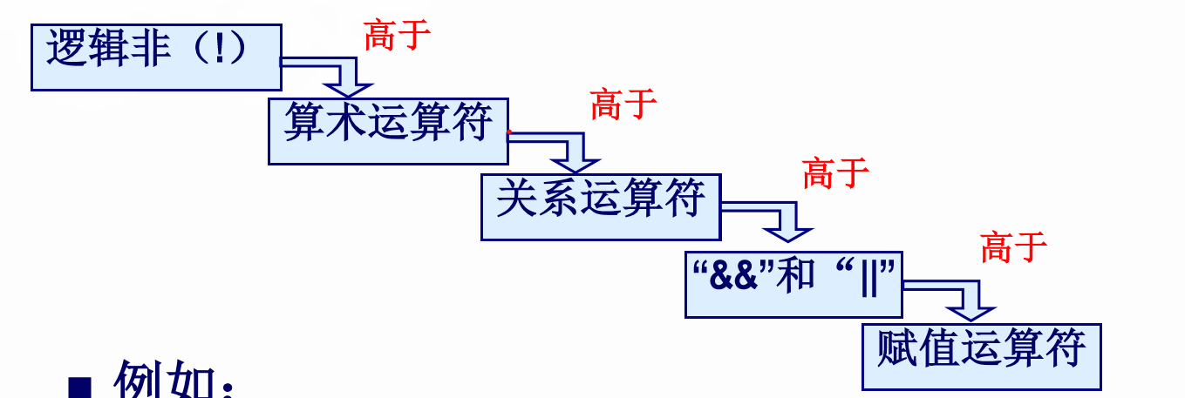
C语言中的运算成分，简而言之，对基本的数据类型或自定义数据类型进行运算。对与具体内容不做解释，但有最关键的一点：不同的运算符号之间是有优先级的区别的。进行运算时应按照优先级进行由高到低的运算。对于每个编程环境运算符优先级，我们是能在具体的文档上找到的。如下是部分常用运算符的优先级关系。

Slide 9
C语言中的控制成分包含顺序、分支、循环三种程序结构。而这三种结构能完成所有的计算机程序构建。在每种结构中，通过不同的语句能完成那种结构的不同表现形式；而另一些语句则会专门用于打破这种结构（例如循环结构中的break和continue。根据具体问题的不同，我们既需要能实现某种某种结构的语句，也需要能中断、跳过某种结构的语句。需要注意的是，对于语句的应用，必须遵循结构化语言的编写原则，尽量保持程序的结构化特点。在这个原则下，某些语句约定俗成不再使用，例如goto语句。

Slide 10
另一些强大的工具及其用法
函数、函数的递归、结构体与其应用、链表……

Slide 11
第二阶段计划
我个人在实际编程喜欢用写注释的方式做笔记，所以下次的ppt应该会由很多写着注释的程序源代码截图构成。
还应该继续加快学习速度，但是数学和英语课程不能受到影响。
早上的时间没有合理利用，应改进。
End

